Slide 1
ООАП
Строитель (шаблон проектирования)
Косачев И.В. 93170

Slide 2
Обзор
Строитель — это порождающий паттерн проектирования, который позволяет создавать сложные объекты пошагово.
Цель
Отделяет конструирование сложного объекта от его представления так, что в результате одного и того же процесса конструирования могут получаться разные представления.
Проблема
Необходимо инициализировать множество полей и вложенных объектов в сложном объекте.

Slide 3
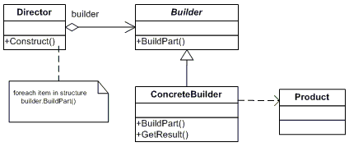
Участники
Product: представляет объект, который должен быть создан. В данном случае все части объекта заключены в списке parts.
Builder: определяет интерфейс для создания различных частей объекта Product
ConcreteBuilder: конкретная реализация Buildera. Создает объект Product и определяет интерфейс для доступа к нему
Director: распорядитель - создает объект, используя объекты Builder

Slide 4
Плюсы:
-даёт возможность использовать один и тот же код строительства для получения разных представлений объектов
-позволяет изменять внутреннее представление продукта;
-изолирует код, реализующий конструирование и представление;
-дает более тонкий контроль над процессом конструирования.

Slide 5
Отношения с другими паттернами
Многие архитектуры начинаются с применения Фабричного метода и эволюционируют в сторону Абстрактной фабрики, Прототипа или Строителя.
Строитель концентрируется на построении сложных объектов шаг за шагом. Абстрактная фабрика специализируется на создании семейств связанных продуктов. Строитель возвращает продукт только после выполнения всех шагов, а Абстрактная фабрика возвращает продукт сразу же.
Паттерн Строитель может быть построен в виде Моста: директор будет играть роль абстракции, а строители — реализации.
Абстрактная фабрика, Строитель и Прототип могут быть реализованы при помощи Одиночки.

Slide 6
Когда использовать паттерн Строитель?
Когда процесс создания нового объекта не должен зависеть от того, из каких частей этот объект состоит и как эти части связаны между собой
Когда необходимо обеспечить получение различных вариаций объекта в процессе его создания

Slide 7
Спасибо за внимание!

